Slide 1







Nhóm 07
SOFTWARE PROJECT MANAGEMENT

Slide 2





DANH SÁCH THÀNH VIÊN
1. Trần Văn Thông - 3120410509
2. Lữ Ngọc Hộp - 3120410187
3. Võ Văn Huấn - 3120410190
4. Trương Văn Công - 3120410074
5. Lữ Nhựt Duy - 3120410091
6. Nguyễn Thanh Vũ - 3120410623

Slide 3
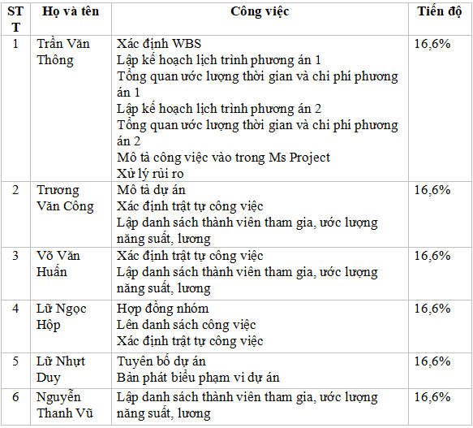

BẢNG PHÂN CÔNG
CÔNG VIỆC

Slide 4
XÁC ĐịNH DỰ ÁN
BẢNG CÔNG VIỆC WBS
NỘI DUNG BÁO CÁO
ƯỚC LƯỢNG THỜI GIAN VÀ CHI PHÍ
RỦI RO VÀ QUẢN LÝ RỦI RO

Slide 5
XÁC ĐỊNH DỰ ÁN

Slide 6
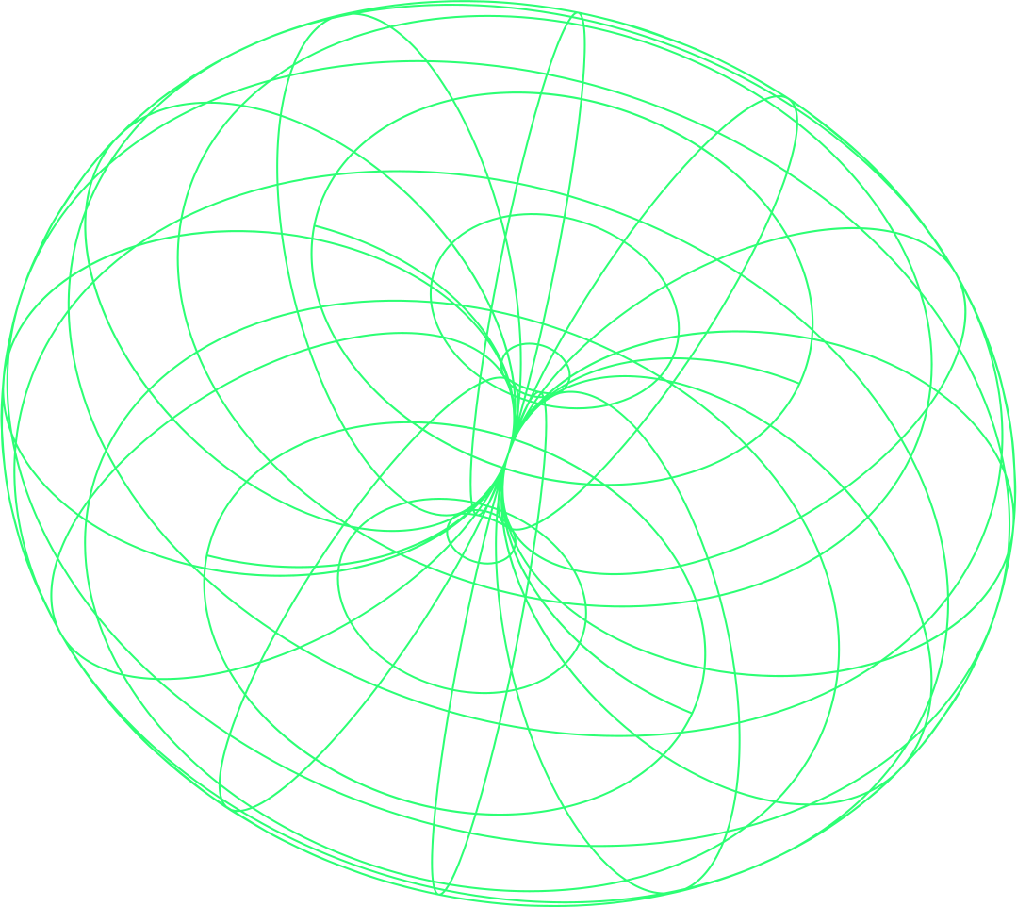

MÔ TẢ DỰ ÁN
Dự án "Xây dựng trang web bán hàng" được thành lập dựa trên nhu cầu của Trương Văn Công, một chủ kinh doanh.
Cửa hàng của Trương Văn Công chuyên bán điện thoại và các phụ kiện đi kèm. Hiện tại, lượng khách hàng của họ là 1000 người mỗi tháng. Công cần trang web để bán sản phẩm qua hình thức online. Trên trang web này, họ sẽ hiển thị các mặt hàng để quản lý và khách hàng có thể đặt hàng trực tuyến. Các chức năng cần có là quản lý sản phẩm, danh mục, tài khoản, giỏ hàng, cập nhật thông tin cá nhân
Tn

Slide 7

TUYÊN BỐ DỰ ÁN (PROJECT CHARTER)
Tên dự án: Xây dựng website bán đồ điện tử
Bắt đầu: 11/12/2023
Kết thúc: 5/2/2024
Ngân sách: $3200
Mục tiêu dự án: xây dựng một website bán điện thoại, cung cấp các tính năng như sau:
+ Nền tảng mua sắm tiện lợi, đa dạng và dễ dàng sử dụng
+ 1 trang web hoàn hảo, giúp khách hàng có thể tìm kiếm và mua sắm các sản phẩm điện tử một cách nhanh chóng và thuận tiện
+ Các thông tin sản phẩm chi tiết để giúp KH đưa ra quyết định mua hàng chính xác

Slide 8
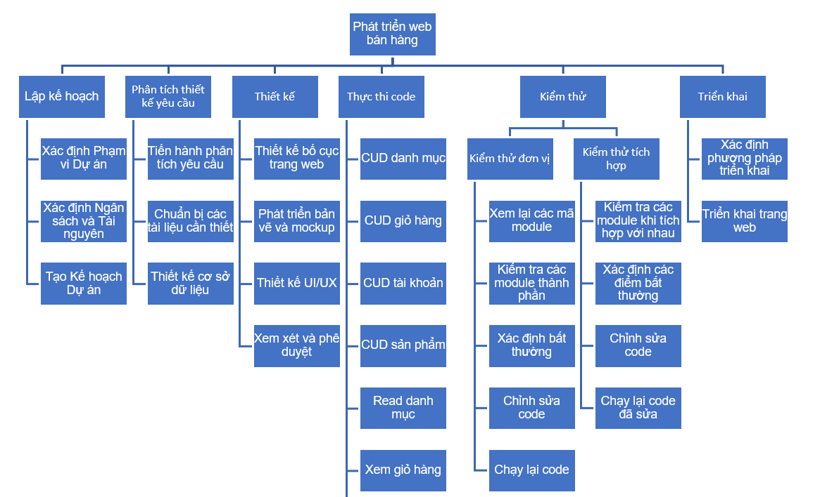

Slide 9
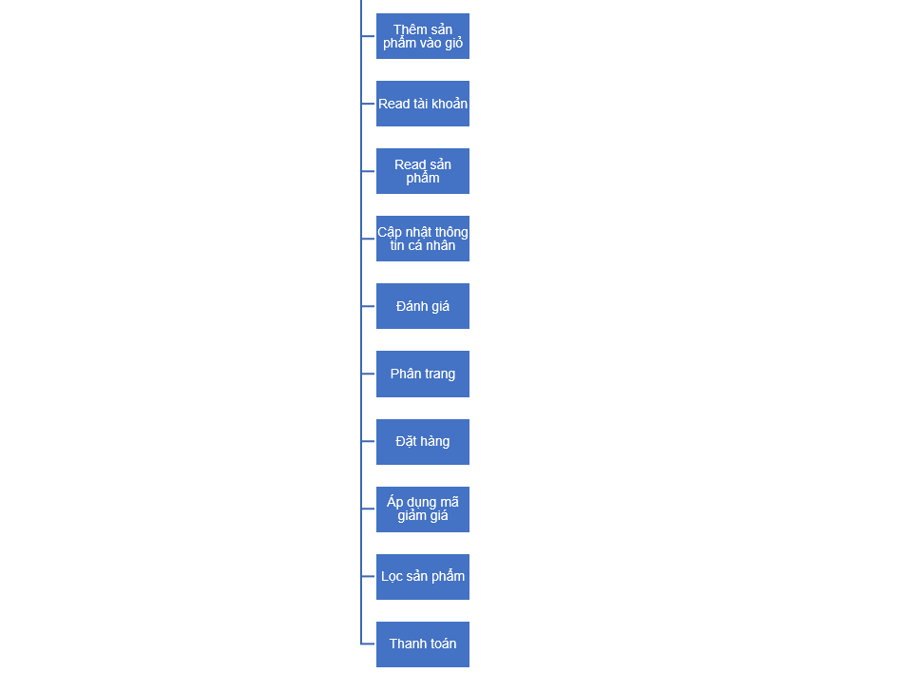

Slide 10
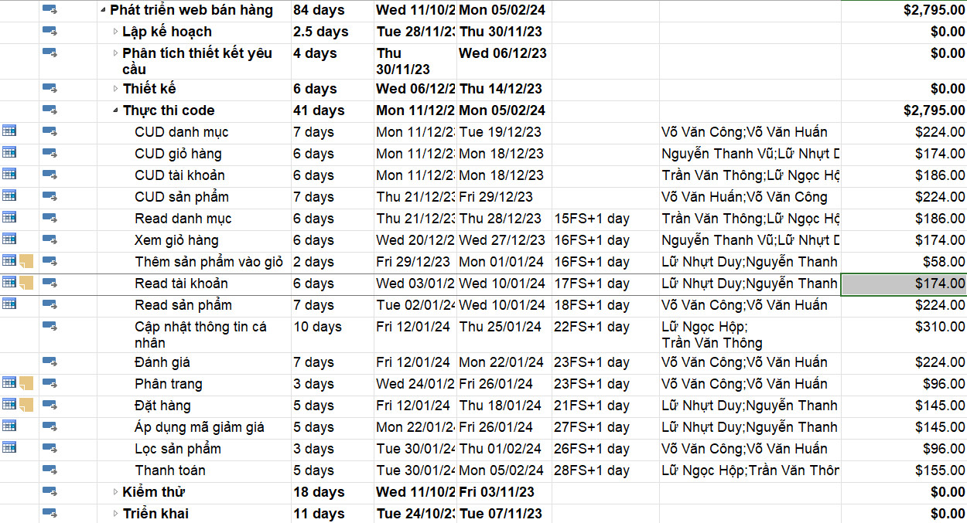

Slide 11
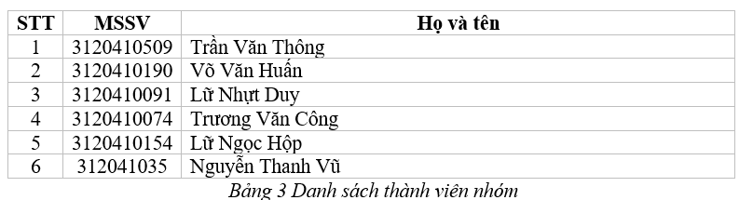
ƯỚC LƯỢNG THỜI GIAN VÀ CHI PHÍ
Đề tài Xây dựng website bán hàng
Về tổng quan, nhóm thực hiện ước tính năng suất làm việc của từng người theo 3 tiêu chí:
- Frontend
- Backend
- Database/Network
Cũng như độ khó các task tương ứng.
Thang điểm là:
- 10 FP/người/tuần/nội dung (với năng suất)
- 100 FP/nội dung/task (với độ khó task).

Slide 12
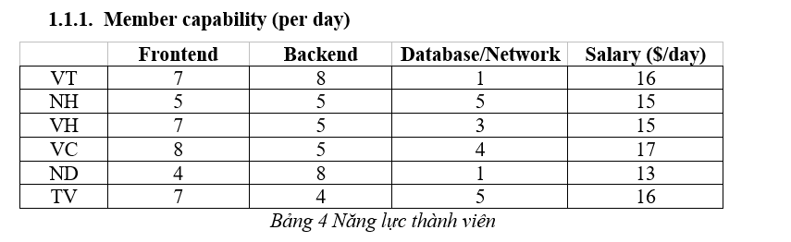
ƯỚC LƯỢNG THỜI GIAN VÀ CHI PHÍ

Slide 13
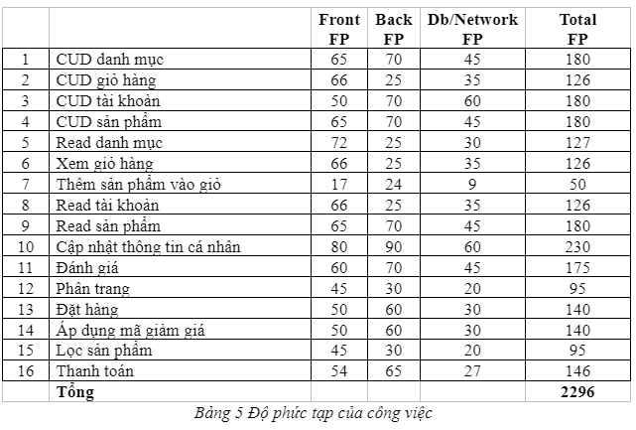
Task complexity (Function point - FP)

Slide 14
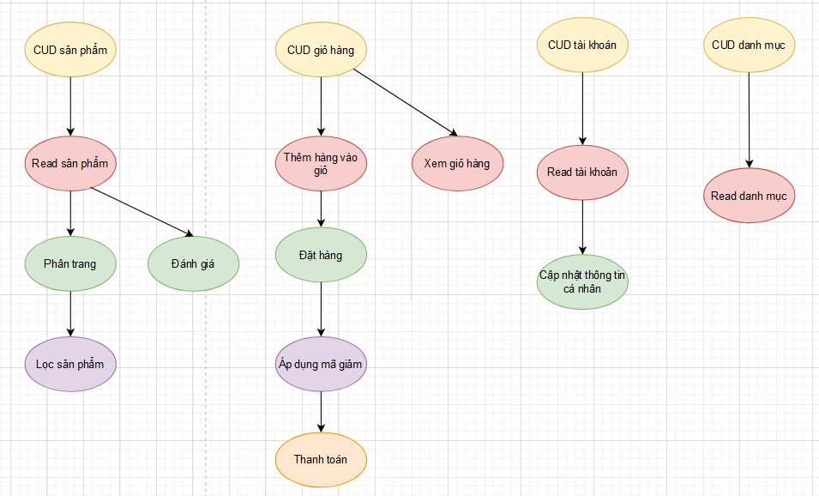
Xác định thứ tự thực hiện chức năng

Slide 15


Một số quy ước:
Mỗi task chỉ có tối đa 2 người phụ trách, và khi 1 task đã hoàn thành 1
thành phần (vd Frontend) thì năng suất phần đó (Frontend) của nhân sự sẽ không được chia qua cho các thành phần khác (Backend và Db/Network) của task đó.
Ngoài ra, padding time của giữa các task là 1 ngày.
Lập kế hoạch lịch trình (Schedule planning)

Slide 16
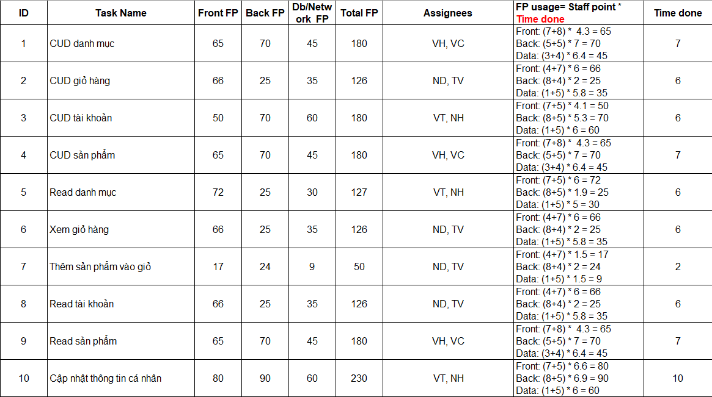

Slide 17
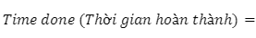
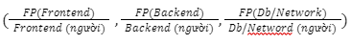
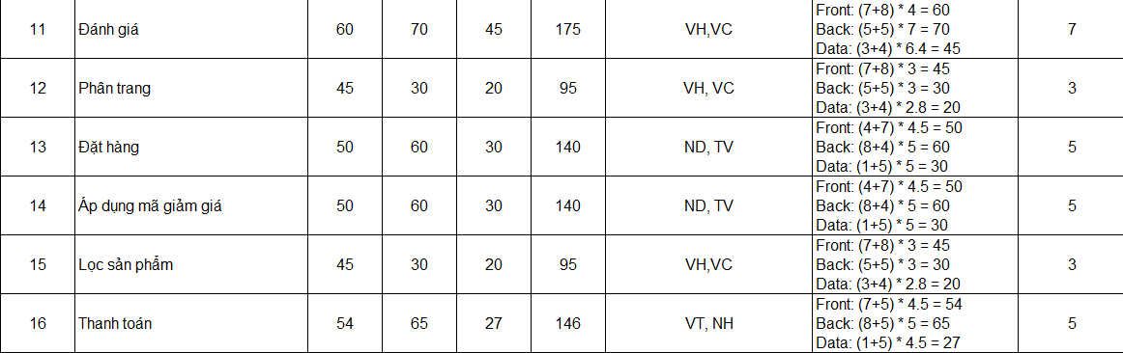

Slide 18
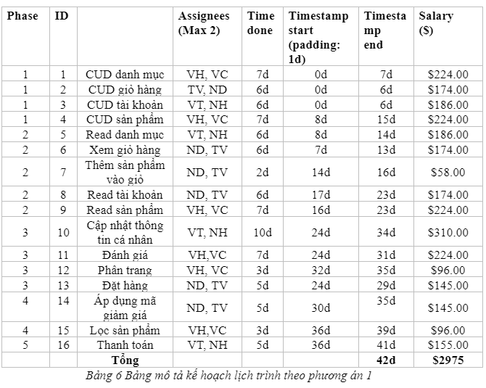
PHƯƠNG ÁN 1

Slide 19
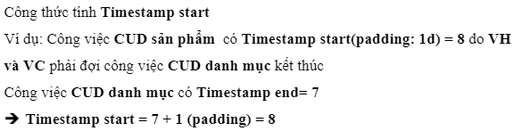
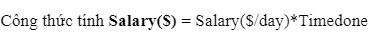

Slide 20
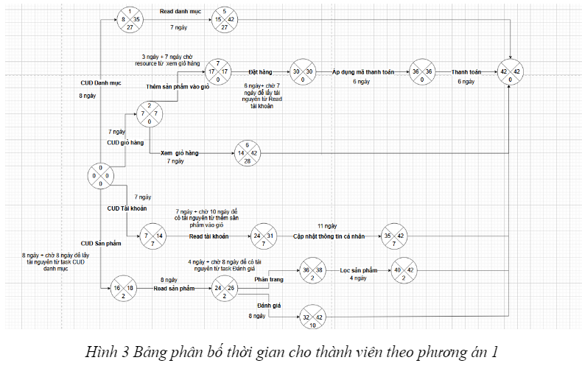

Slide 21
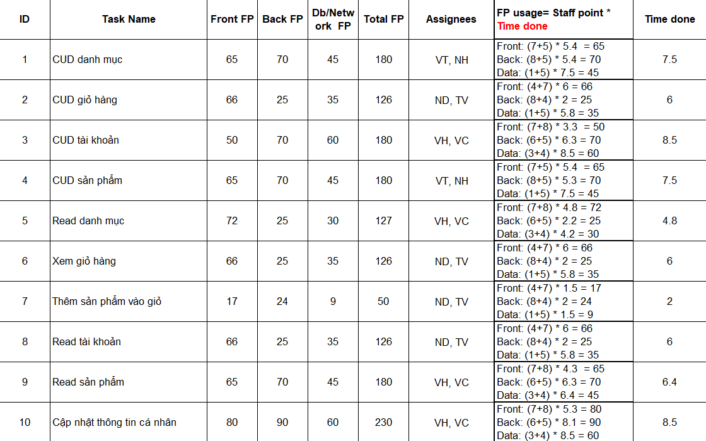
PHƯƠNG
ÁN 2

Slide 22
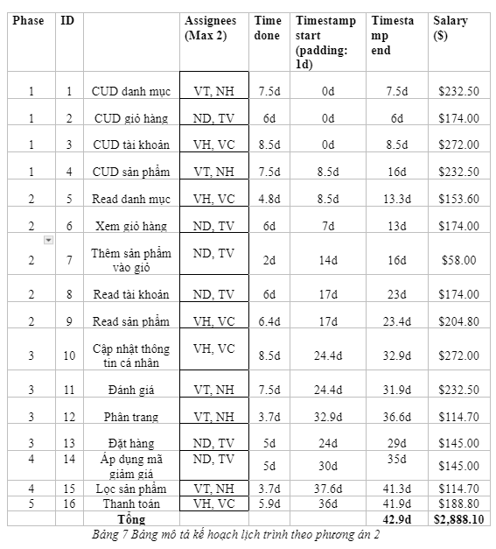
PHƯƠNG ÁN 2

Slide 23
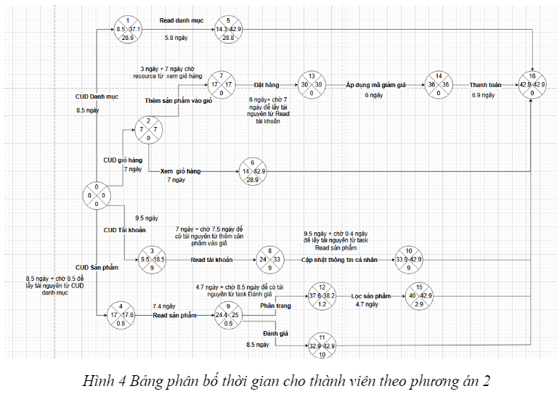

Slide 24
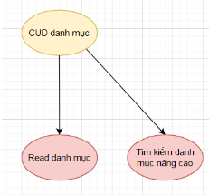
RỦI RO VÀ QUẢN LÝ RỦI RO
Rủi ro khi từ phía khách hàng
Yêu cầu: Khách hàng có yêu cầu thêm chức năng cho phép tìm kiếm danh mục nâng cao khi phát hiện người dùng thử gặp khó khăn trong việc tìm kiếm danh mục

Slide 25
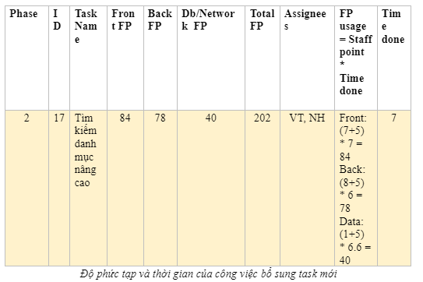
Bổ sung task mới
B1

Slide 26
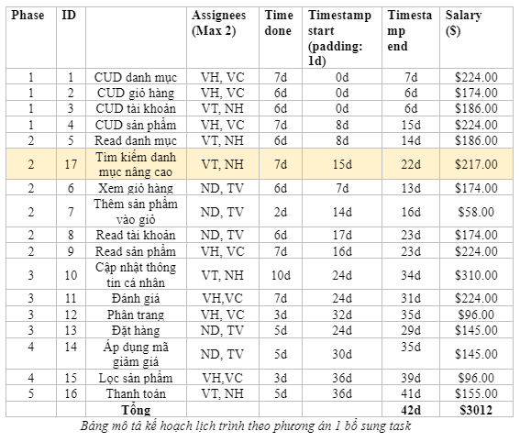
B2: Phân công bổ sung cho task thêm mới
Kết luận: Yêu cầu từ khách hàng không ảnh hưởng tới thời gian hoàn thành dự án đã định và chi phí tăng thêm 217($) ( Văn Thông, Ngọc Hộp làm 7 ngày) và khách hàng không vi phạm trong điều khoản dự án.
=>Yêu cầu của khách hàng được chấp thuận và tổng chi phi là 2795 + 217 = 3012 ($)

Slide 27
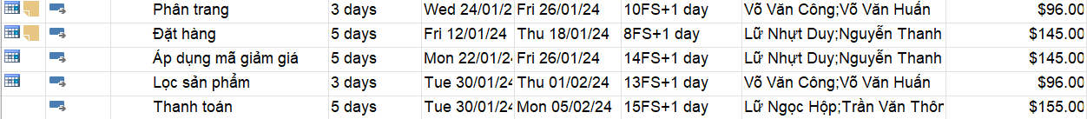
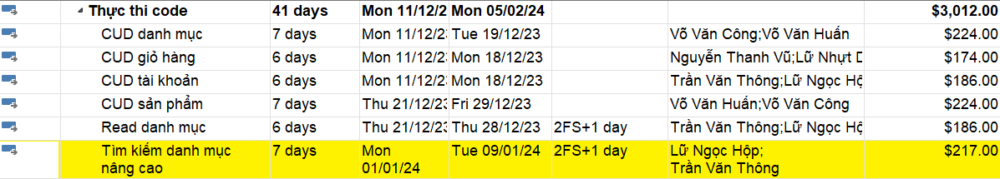

Slide 28
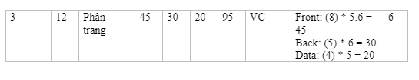
2. Rủi ro từ phía nhân viên
Vấn đề: Nhân viên Võ Văn Huấn xin phép nghỉ việc từ ngày 22/01 đến 01/02 (9 ngày) vì phải về quê cưới vợ. Không thể tham gia công việc Phân trang
Phân tích:
B1: Hiện tại công việc đang do Văn Huấn và Văn Công phụ trách. Thời gian công việc hiện tại là 3 ngày. Tính toán thời gian cần để một mình Văn Công có thể hoàn thành dự án

Slide 29
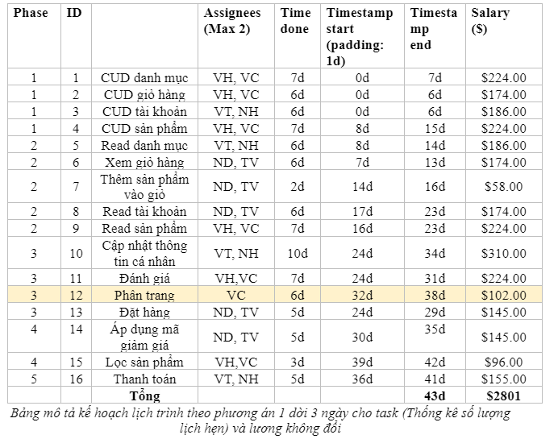
B2: Phân công phù hợp lại với tình huống

Slide 30
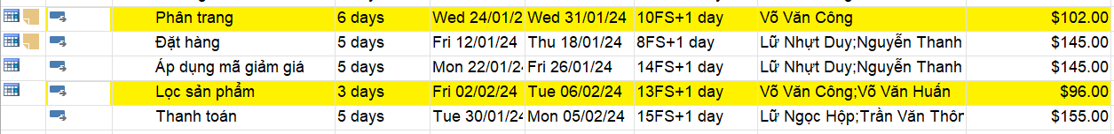
B2: Phân công phù hợp lại với tình huống

Slide 31
Kết luận: Vì lý do nhân viên xin nghỉ 9 ngày dẫn đến công việc Phân trang kéo dài thêm 3 ngày → công việc Lọc sản phẩm bắt đầu trễ 3 ngày → Thay đổi đường Critical Path → Dự án bị kéo dài thêm 1 ngày ( tổng là 43 ngày), tổng lương tăng lên 6$ ( vì lương Công cao hơn lương Huấn 2$ 1 ngày, Công làm thay phần Huấn 3 ngày nên lương tăng 6$). Nhân viên nghỉ có phép có báo trước (và bị trừ lương) nên không có bất kỳ biện pháp kỷ luật nào được đưa ra

Slide 32
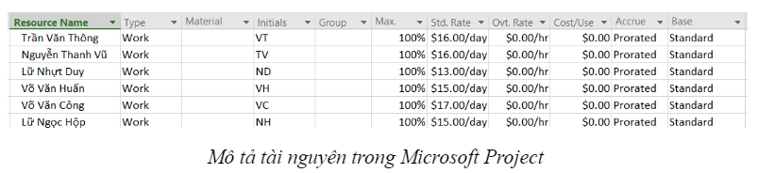
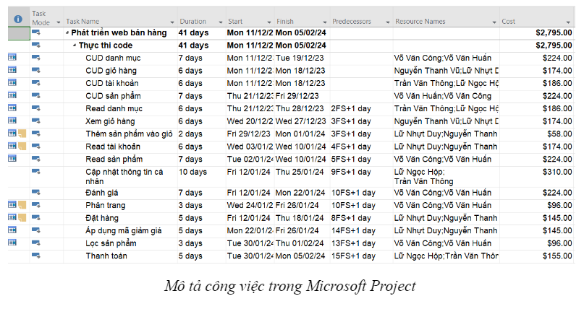
MICROSOFT PROJECT

Slide 33
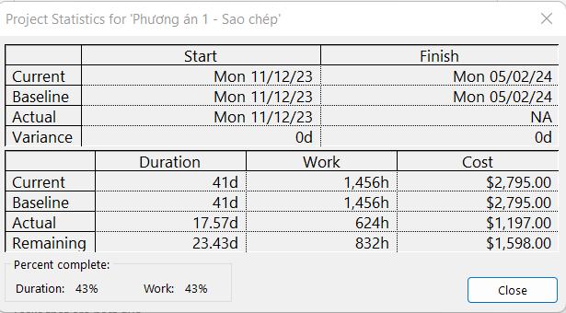
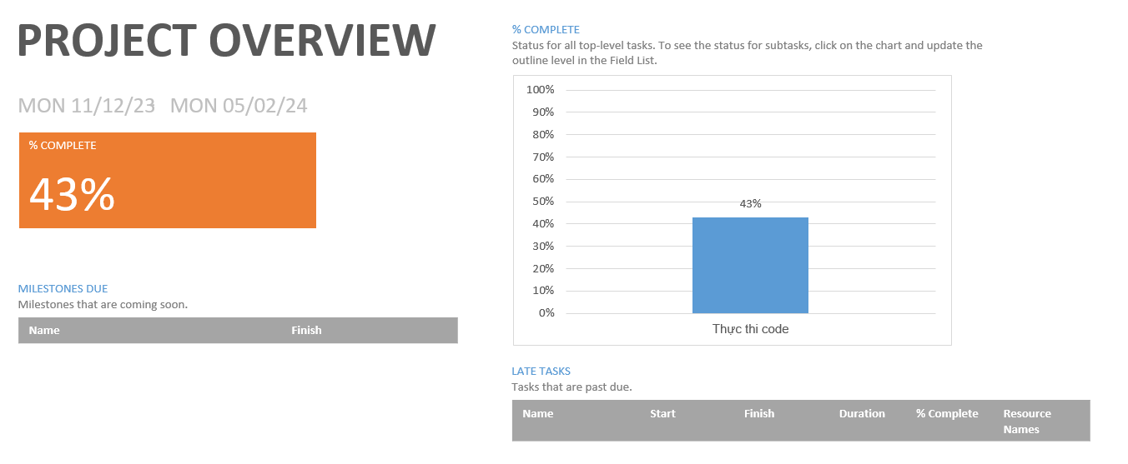

Slide 34
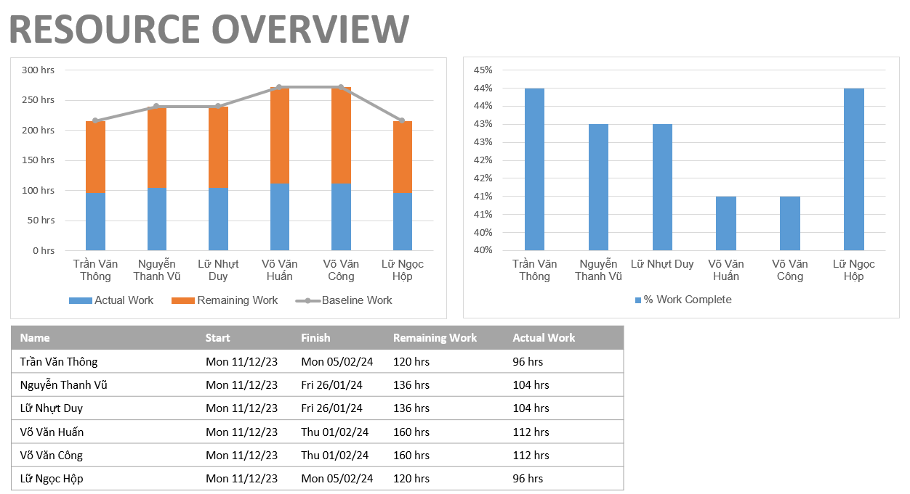

Slide 35
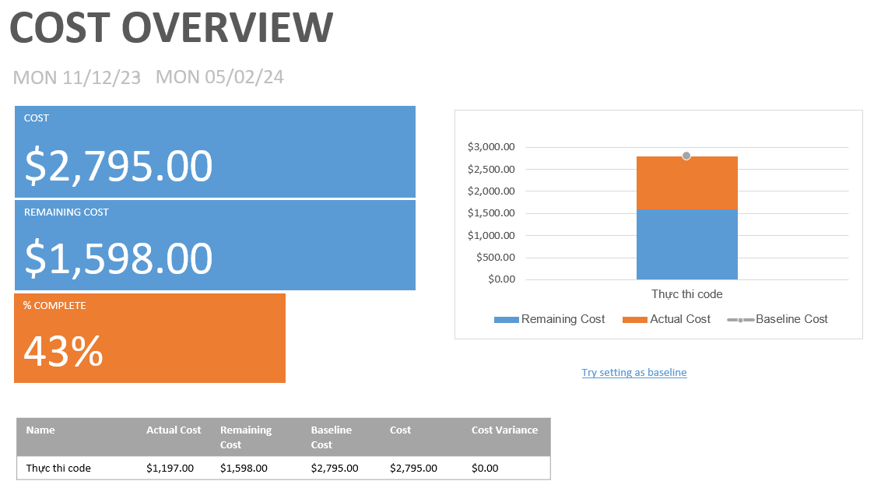

Slide 36
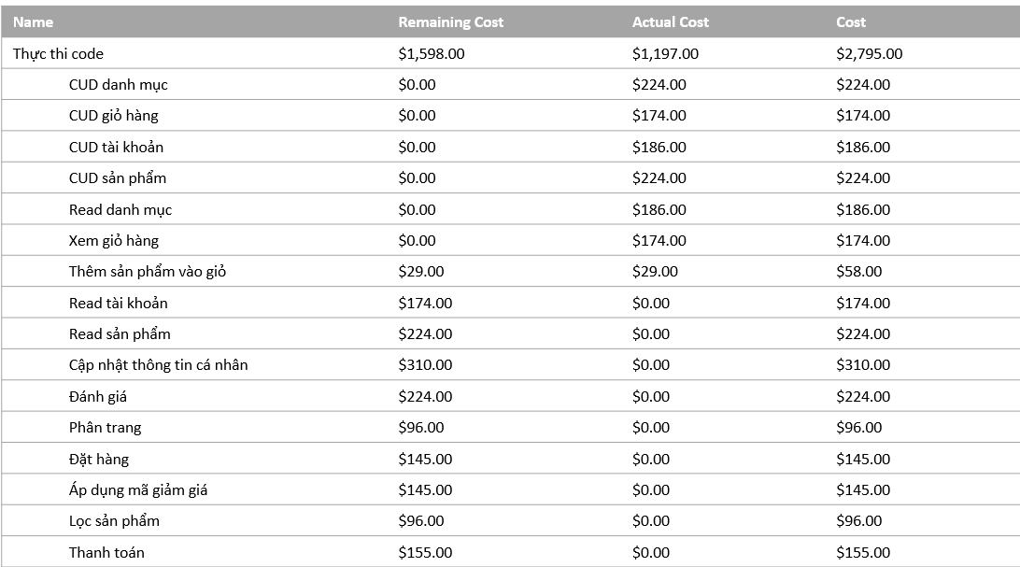

Slide 37
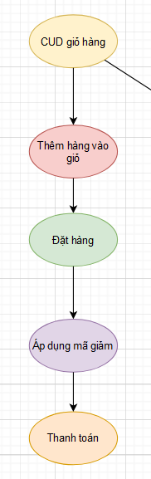
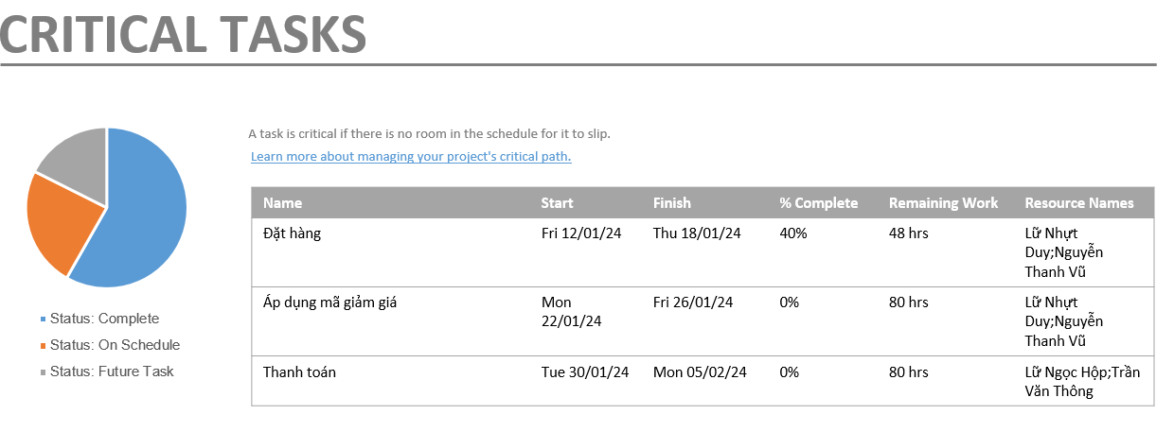

Slide 38
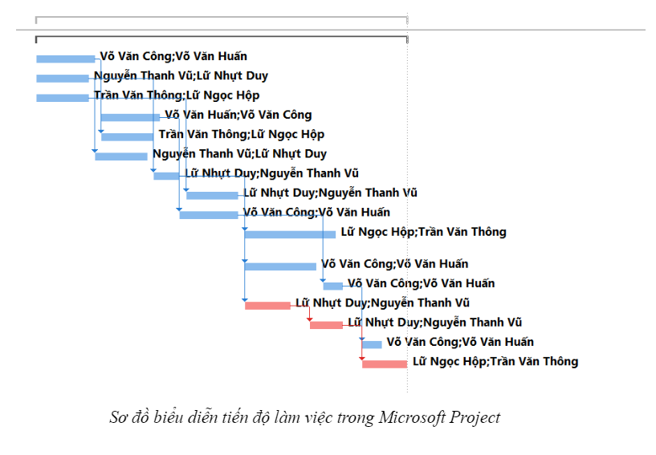

Slide 39







CẢM ƠN
THẦY VÀ CÁC BẠN ĐÃ LẮNG NGHE

